Slide 1

学习情况报告
23软件
丁士程

Slide 2
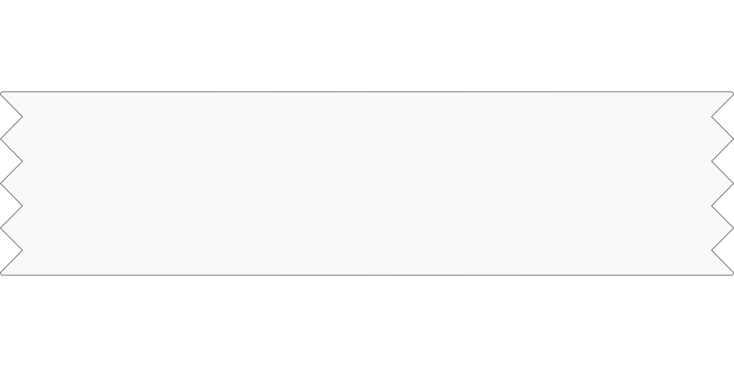
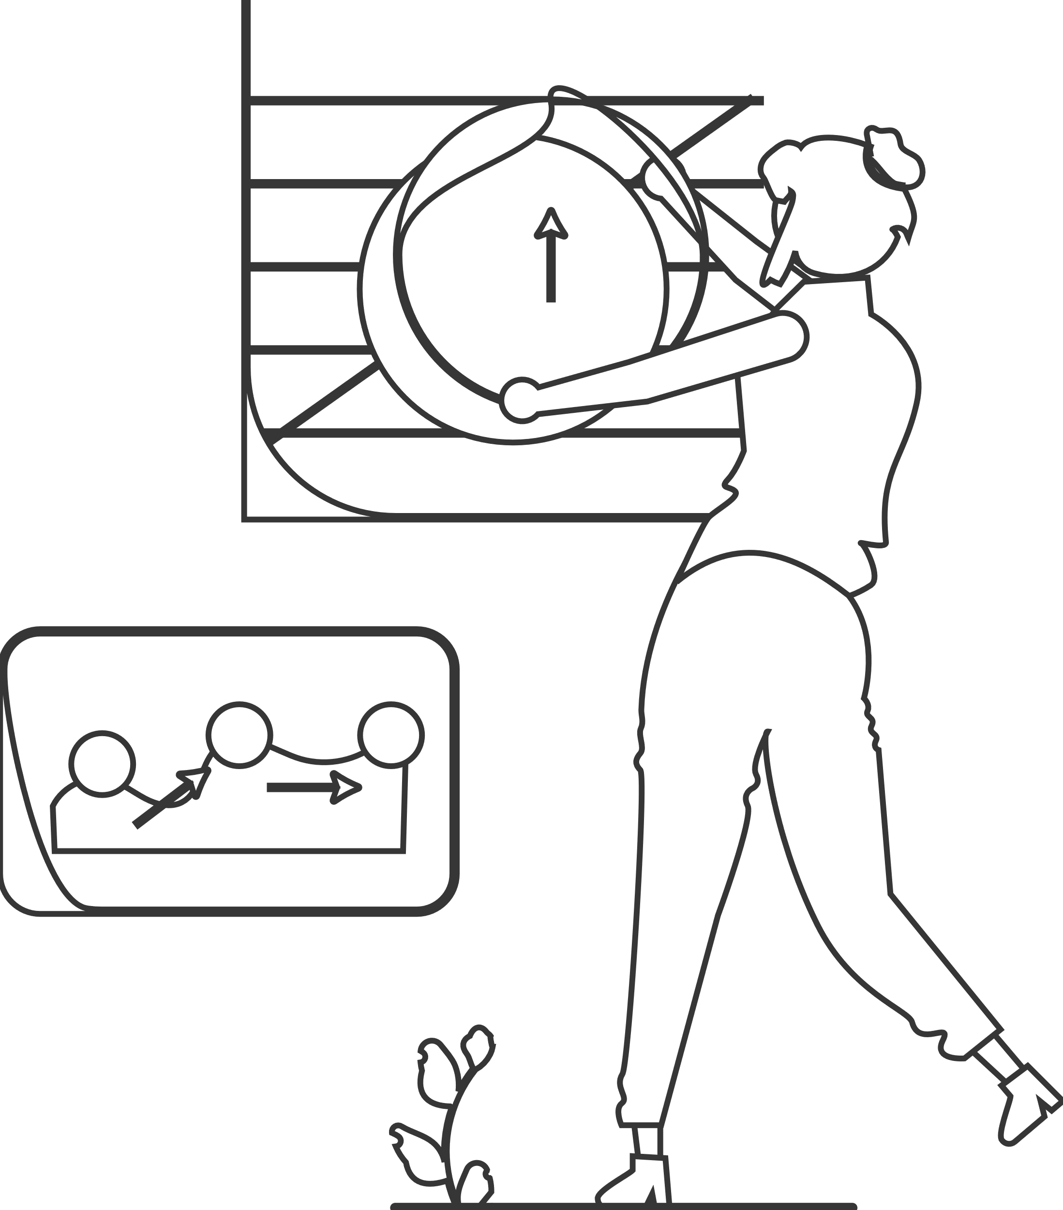
目录
1.学习情况
2.获得的成果
3.存在问题不足
4.未来展望

Slide 3

PART-1
学习情况

Slide 4



学习内容
做题网站
自学
日志
刚进入社团时在学校自己的在线测试平台上，按照鞠老师布置的题解集做题。后面跟着学长推荐的网站：洛谷、atcoder、codeforce做题。
课上老师教的时最基础的知识，是必备的。但是后面做题发现有许多东西是要在网上找资料自己学。
每周保证一定的做题数量，把做的题目按日期存起来，让自己心里有数自己到底做了几道题。

Slide 5
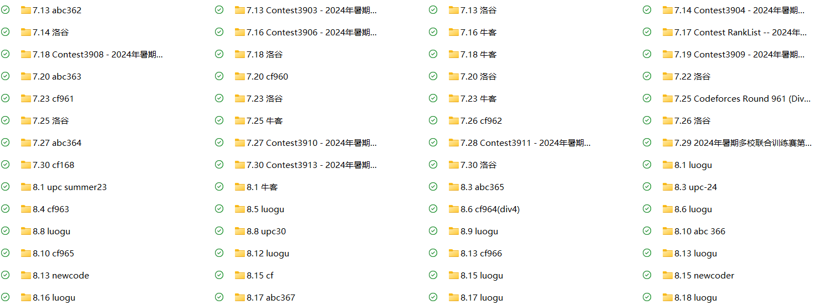
七到八月份的做题情况

Slide 6
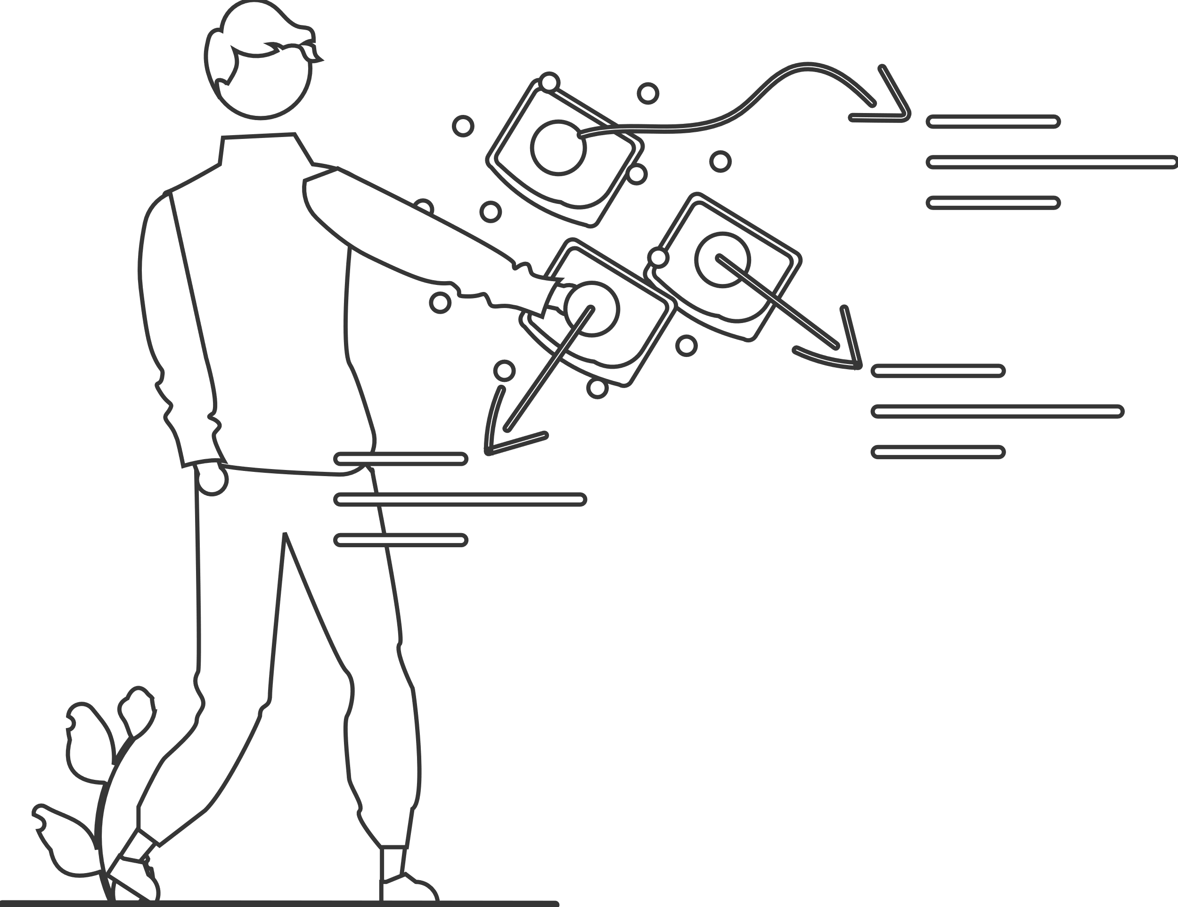
PART-2
获得的成果

Slide 7

获得的能力和成绩
学习能力提升
获得部分奖项
查找资料、文本阅读
由于参加的比赛太少，多是校内比赛
学习到多种算法
提高自身能力
dfs、二分、动态规划、kmp等等
学习python一些基础

Slide 8

PART-3
存在问题不足

Slide 9



存在不足
在过去的一年里，我存在以下不足：
自控力太差
自学能力不足
参加比赛太少
刚开始能够保证每天的做题数量，后面慢慢难以坚持下来，每周的做题数越来越少。
一开始做题就发现自己不会做的题目别人能写出来，然后自己去网上自学，但理解能力差，再加上羞于问同学学长，差距越来越大。
怕自己能力不足，很不自信，不敢报比赛，怕浪费报名费。所以参加的实战很少很少，绝大多数时间浪费在一些刷了一遍又一遍的类似题目。

Slide 10
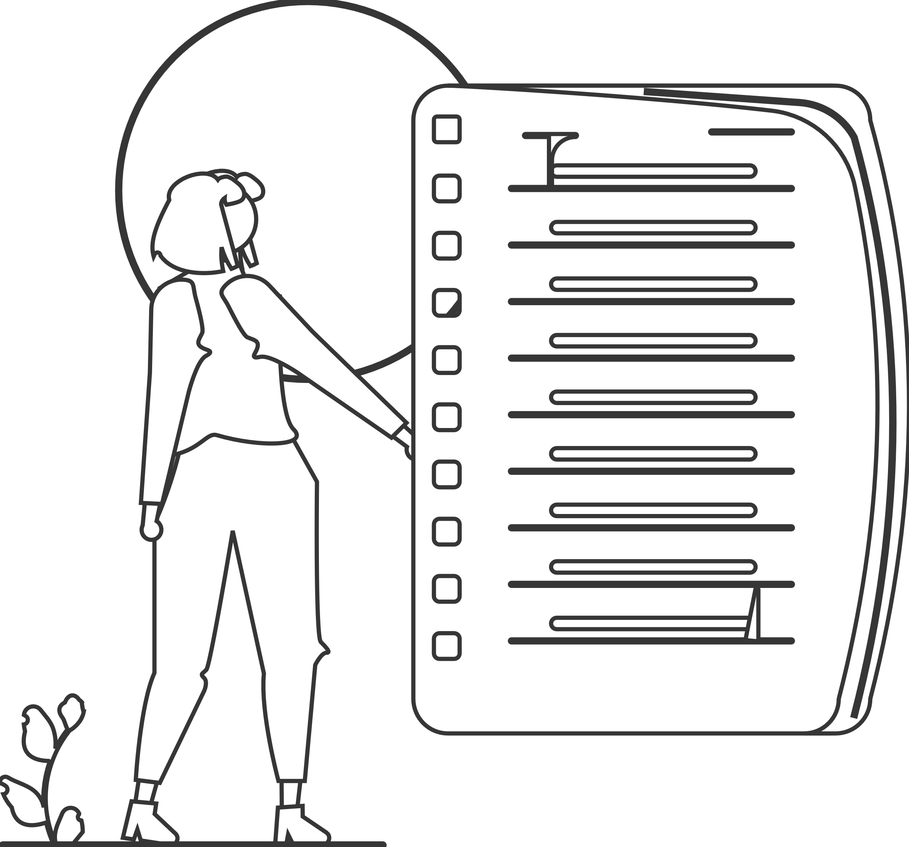
PART-4
未来展望

Slide 11
未来展望
保证每天做题
按时参加训练
积极参加比赛
提高自身能力

Slide 12
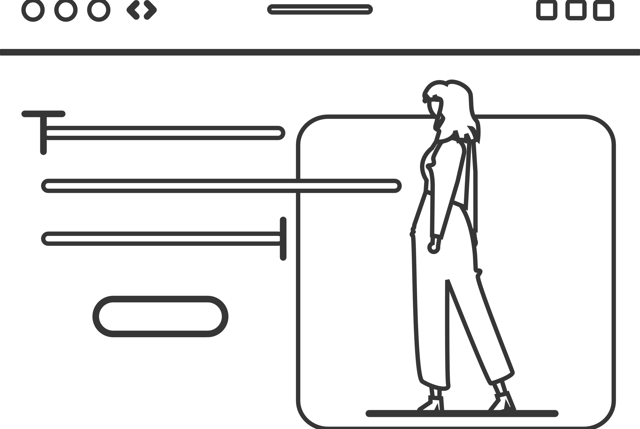
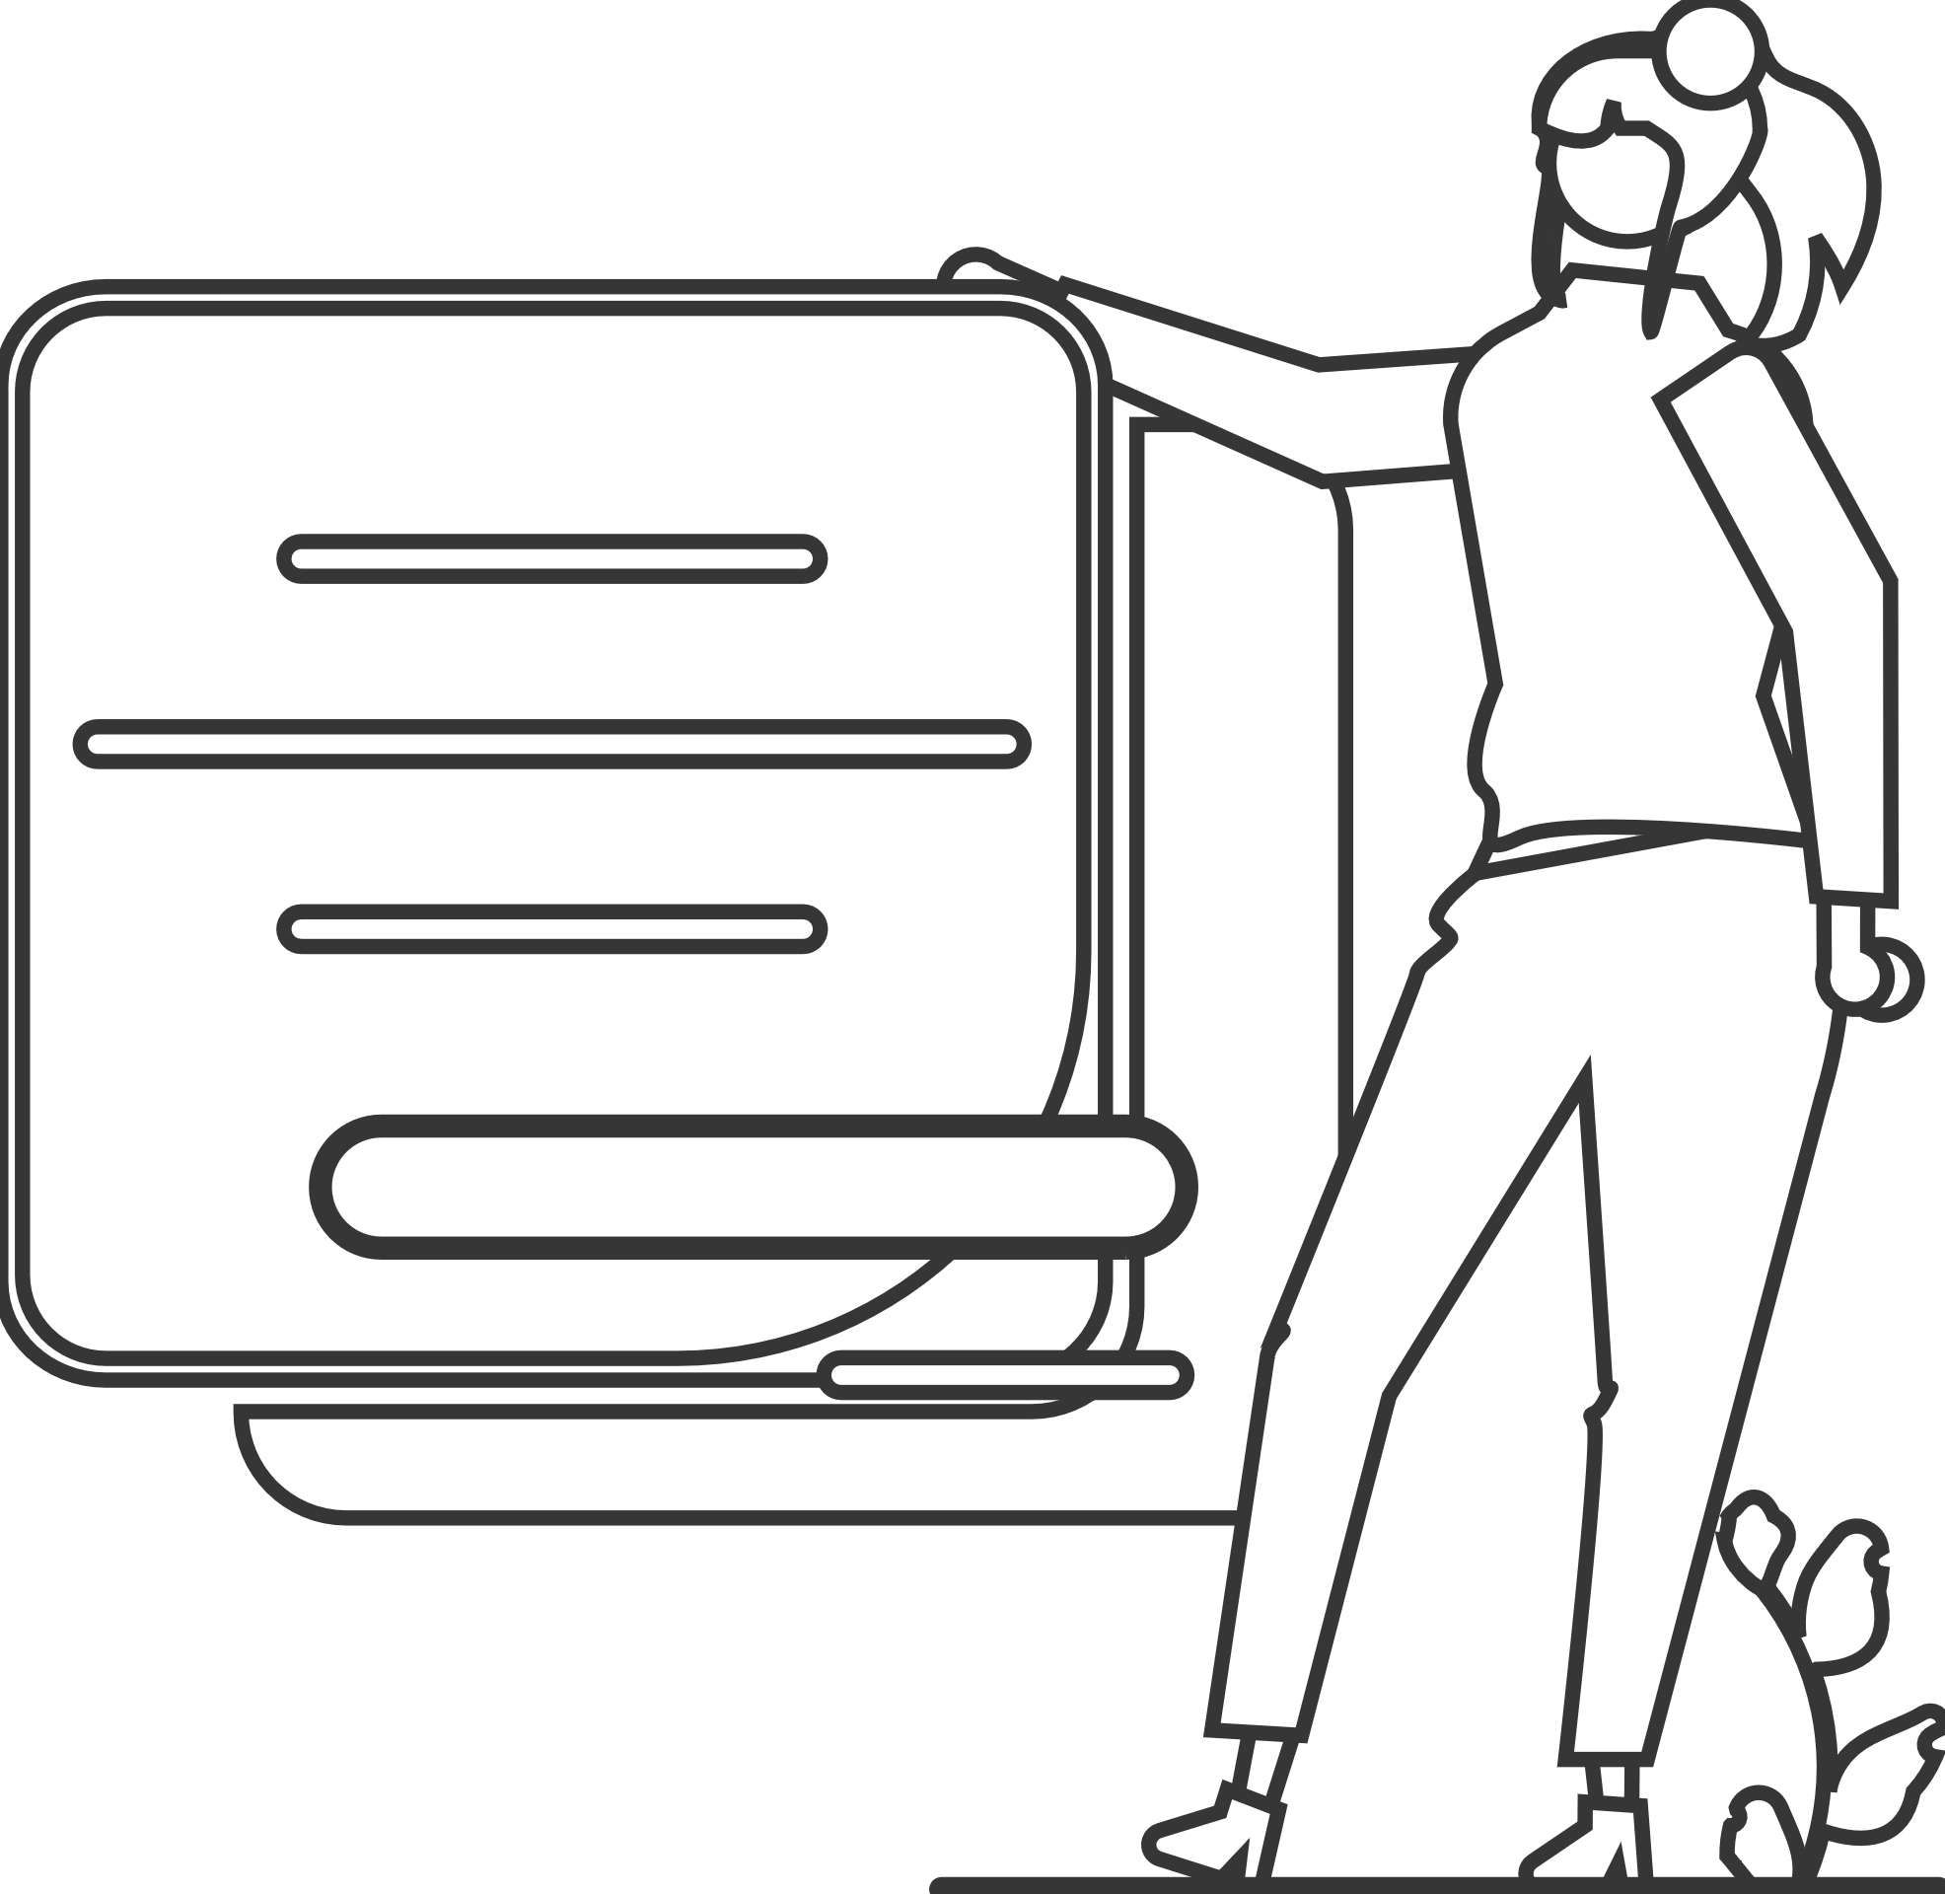
感谢聆听！

